Slide 1
04.22 Meeting
吳定洋

Slide 2
Improving Indoor Positioning by Fusing FTM and RSSI Data: A Cost-Effective Approach Using a Minimal Number of IEEE 802.11mc APs
吳定洋 Ting Yang Wu

Slide 3
01. Introduction
Outline
02. Relate Work
03. IEEE 802.11mc Fine Time Measurement (FTM)
04. System Design
05. Experiment Setup
06. Performance Evaluation and Result
07. Conclusion

Slide 4
Introduction
1

Slide 5



Why Indoor Positioning Systems (IPS) Matter
GNSS
Indoor environments
4
Notes:
在室內環境中 傳統我們 google map 使用的 GNSS 系統會因為建築物遮擋，無法精確的找到使用者，此外在建築物當中，因為建築物的複雜結構，更需樣賴更加精確的方式定位
如何解決室內環境定位系統成為一大課題，室內還通常較為複雜，如複雜的建築結構、不同路徑的空間時常伴隨許多遮擋物，此外室內環境中需要有更精確的定位，因此室內定位系統
的重要性油然而生

Slide 6







Fingerprint-Based IPS
Localization
Model
5
Notes:
目前被廣泛研究和應用的定位技術有幾種，分別是：
藍牙低功耗（BLE） 超寬頻（UWB） 無線射頻識別（RFID）以及 Wi-Fi
其中 Wi-Fi 是目前最常被使用的選擇，原因主要有三個：
Wi-Fi 基地台在生活空間中已經非常普遍
不需要額外增加太多硬體成本
幾乎所有手機與設備都內建 Wi-Fi 功能，使用起來非常方便
空間中到處都佈滿了無線訊號，像是 Wi-Fi 或藍牙這類裝置發出的訊號會因為各種環境因素會導致每個位置接收到的訊號都略有差異。
也因此，我們可以把「一個位置的無線訊號特徵」視為它的專屬指紋 —— 不同位置，就有不同的訊號組合，就像每個人都有獨一無二的指紋一樣。
而在WIFI 技術中，最常使用也最容易取得的就是 Wi-Fi 訊號強度，也就是 RSSI（Received Signal Strength Indicator）。
通常室內環境中會有很多不同WiFI訊號元，因此我們可以透過在室內環境中不同位置蒐集這些資料，建立成一張「無線指紋地圖」，每個位置位置都有不同的 WiFi RSSI 組合。
並且以這些無線指紋地圖，可以訓練出機器學習或深度學習模型，當使用者或是系統在某個位置蒐集到 WiFi RSSI 組合，育訓練好的模型可以快速分辨使用者的位置

Slide 7



Fine Time Measurement (FTM) in IPS
RSSI
FTM
RTT
AP
AP
Distance
6
Notes:
不過，RSSI base 的 fingerprint-based IPS 也有不少限制，比如說：
Wi-Fi 訊號容易受到環境變動影響，像是牆壁、家具、人走動等等
同一個位置不同時間測量到的 RSSI 也可能差很多
較容易受到物理環境干擾（如牆、人體、多徑）
此外 RSSI 容易受到多徑效應影響，牆壁、家具、甚至人走動等障礙物，產生反射與折射。同一個訊號從不同路徑抵達接收端，形成「多徑疊加」
因此，傳統 RSSI 指紋法的定位精度很容易下降
導致定位精確度有所瓶頸
為了改善這個問題，IEEE 推出了 802.11mc 標準，定義了一種新的 Wi-Fi 定位協定，叫做 Fine Time Measurement，簡稱 FTM。
FTM 的原理是： 它不再單靠訊號強度，而是量測訊號從裝置傳送到wifi access point、再返回的時間差（RTT）， 根據這個時間，系統可以計算出手機與基地台之間的「實際距離」。
這種方式類似於聲納或雷達，能夠提供比 RSSI 更精準的距離資訊，也就能讓定位誤差大幅下降。
因為已經提供了距離資訊，通常可以使用3個以上的 AP 來進行三角定位

Slide 8



Data fusion of RSSI and FTM
Traditional AP
IEEE802.11mc AP
Deep learning
Fusion
IPS Model
RSSI
RSSI + FTM
Cost-Effective ✔️
Accurate ✔️
7
Notes:
在更換為支援 IEEE 802.11mc 的 AP 後，除了可以收集到高精度的 RTT（Round-Trip Time）資料外，原本透過傳統 AP 所獲得的 RSSI（Received Signal Strength Indicator）也仍可被蒐集。
這讓我們能同時利用 RSSI 和 RTT 資訊，建構更豐富的 fingerprint，提高 fingerprint-based IPS 模型的辨識力與定位準確度。
然而，支援 FTM 的 mcAP 成本較高，目前在市面上的普及率也不高。因此，雖然理論上若將所有 AP 全數升級為 mcAP，將能達到最佳的定位表現，但在實務上，全面更換並不可行。
本研究將探討在受控實驗環境中，僅替換部分 AP 為 mcAP 的情況下，能否達到與純 RSSI 模型相當甚至更高的定位準確度。
此外，我們也將分析替換 mcAP 數量與定位準確率之間的關係，進而探討 RSSI 與 FTM 的融合模型（Data Fusion IPS）所帶來的潛在優勢。

Slide 9



Mitigating Time Decay via Model Fine-Tuning
A strategy to fine-tune hybrid RSSI-FTM localization models mitigate performance degradation over time.
Decrease
Maintain
Accuracy
Cost
8
Notes:
在 fingerprint-based IPS（Indoor Positioning System）中，隨著時間推移，環境中的無線訊號特徵會受到變化，例如家具擺設、設備移動、甚至是人流的改變，都可能導致模型準確度下降。
因此，模型的時間衰退問題成為一項挑戰，而透過 fine-tuning 來維持模型表現，就顯得相當重要。
然而，建立無線指紋地圖往往需要大量的人力與時間成本。如果每次環境變化都要重新收集完整資料來 fine-tune 模型，將極大提高維運成本。
本研究👉 系統性分析在不同資料量下的 fine-tuning 效果，找出在維持準確度的前提下，所需最小資料量。
藉此，我們能有效降低資料蒐集與人力成本，同時確保模型在長時間運行下的穩定性與可靠度。

Slide 10
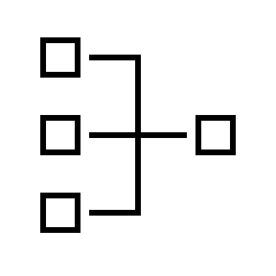
Proposed method : RegDNN
An Advanced Fingerprint-Based IPS Model Using RSSI and FTM
IEEE802.11mc AP
Traditional AP
Train DNN model
Predict Distance
Regression
RSSI + FTM
RSSI
Accurate 👆
Cost 👇
9
Notes:
最後提出的是改進的模型。
在既有的 fingerprint-based DNN 架構上提出改良方法，融合 mcAP 所提供的 RSSI 與 FTM 資料，訓練出一個 regressor 模型。 這個模型能學習空間中 RSSI 與 FTM 之間的關係，進而使用 傳統 AP 的 RSSI 預測對應的 FTM 值。
相較於傳統需要手動調整 RSSI 與距離之間的公式，我們的方法不需依賴固定模型轉換，並且能產生類似 FTM 的距離資訊，作為 DNN 的訓練輸入。 因此，可以減少更新 mcAP 數量，也能進一步提升定位準確度與模型泛化能力。

Slide 11
Contributions
RegDNN for Improved Accuracy and Robustness:
Predicted FTM-like distances from RSSI to enhance positioning accuracy and reduce reliance on large-scale mcAP upgrades, improving robustness against poor AP selection.
Efficient Fine-Tuning for Long-Term Maintenance:
Proposed a lightweight fine-tuning strategy that restores model accuracy with only 2.5% new data per reference point, enabling practical long-term system maintenance.
10

Slide 12
System Design

Slide 13
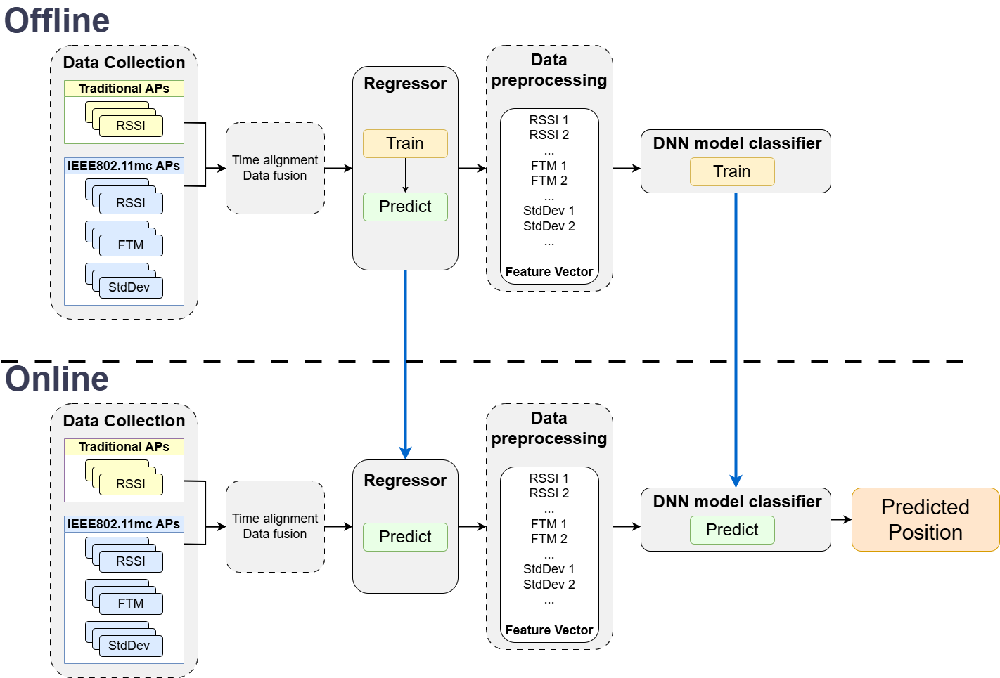
System Overview
12
Notes:
本研究提出了一個結合 RSSI 和 FTM 資料的室內定位系統，並設計了 RegDNN 架構來強化定位準確度。整個系統可分為兩個主要階段：Offline 階段與 Online 階段。
Offline 階段 — 資料蒐集與模型訓練
Offline 階段目標是收集資料並訓練定位模型，主要包含以下步驟：
資料收集
在 49 個參考點（RPs）上，從場域內的 4 個 AP 收集 RSSI、FTM distance，以及 FTM distance 的標準差（StdDev）。
時間同步與資料融合
將來自不同 AP 的資料依據 timestamp 進行對齊，確保資料時序一致性。
模擬 Traditional AP
為模擬傳統 AP，將部分 mcAP 的 FTM 與 StdDev 資料移除，僅保留 RSSI。
使用剩餘的 RSSI 和已知的 FTM distance 訓練一個 Regressor，學習 RSSI 與距離間的關聯，並用來預測傳統 AP 的虛擬距離特徵。
資料前處理
將所有輸入特徵（RSSI、FTM、StdDev）進行標準化處理（使用 z-score normalization）。
DNN模型訓練
最後，將收集到的特徵向量輸入 DNN 進行訓練，完成定位模型的建立。
Online 階段 — 定位預測
在 Online 階段，不再進行任何模型訓練，只執行以下步驟進行即時定位預測：
資料收集
收集新的 RSSI、FTM、StdDev 資料。
資料前處理
使用 Offline 階段相同的標準化方法，對資料進行處理。
定位推論
先經由訓練好的 Regressor 模擬出傳統 AP 的距離特徵，再將所有特徵輸入訓練完成的 DNN 模型，輸出預測位置。
RegDNN 模型特色
應對異質環境：即使場域中僅有部分 AP 支援 FTM，本系統也能有效利用 RSSI 訓練出模擬距離特徵，提升定位準確度。
空間資訊強化：Regressor 學習 RSSI 與距離間的空間關係，讓傳統 AP 也能提供具備物理意義的特徵資訊。
彈性部署：支援混合型 AP 部署場景，不需全數升級為 mcAP，即可達成高效室內定位。

Slide 14
Data Flow and preprocessing
Data collection
IEEE802.11mc AP
RP
RSSI
distance
StdDev
13
Notes:
稍微解釋 distance 和 StdDev

Slide 15
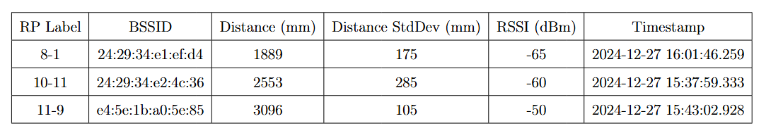
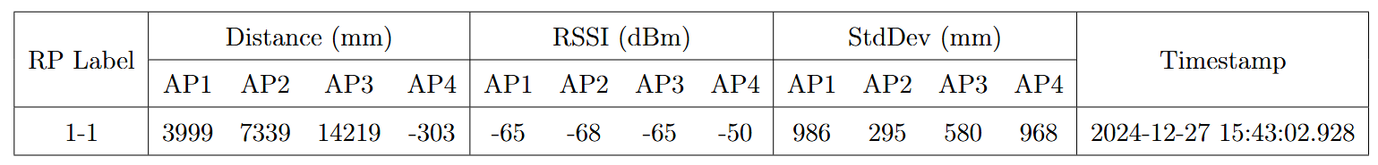
Data Flow and preprocessing
time alignment procedure
Collected data sample
After time alignment
14

Slide 16
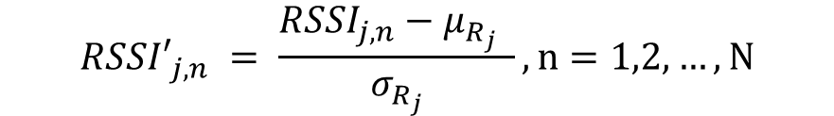
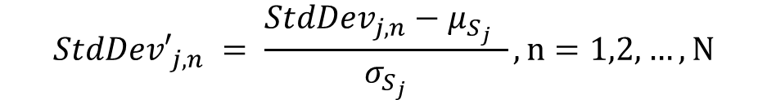
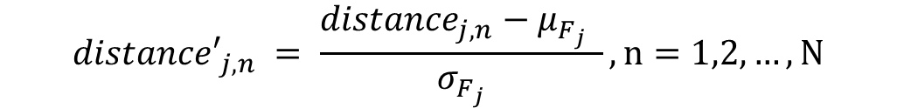
Data Flow and preprocessing
Z-score normalization
$${RSSI′}_{j,n} = \frac{{RSSI}_{j,n}−μ_{R_{j}} }{σ_{R_{j}}}, n=1,2,…,N$$
R_{j} = [RSSI₁, RSSI₂, ..., RSSI_{N}]
F_{j} = [distance₁, distance₂, ..., distance_{N}]
$${distance′}_{j,n} = \frac{{distance}_{j,n}−μ_{F_{j}} }{σ_{F_{j}}}, n=1,2,…,N$$
S_{j} = [StdDev₁, StdDev₂, ..., StdDev_{N}]
$${StdDev′}_{j,n} = \frac{{StdDev}_{j,n}−μ_{S_{j}} }{σ_{S_{j}}}, n=1,2,…,N$$
j : AP index
N : Total number of measurements from AP_{j} across all 49 RPs
15

Slide 17
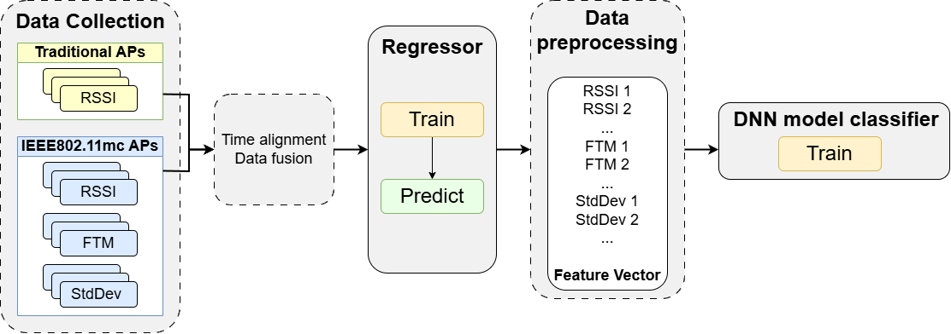
Offline stage
Data Flow and preprocessing
RegDNN Model training
Regressor
DNN
16

Slide 18
Offline stage
RegDNN Model training - SGDRegressor
Fast and Lightweight
Suitable for quick training.
Focus on feature expansion
Not precise regression, helps DNN capture spatial trends.
Supports partial fit
Enabling future fine-tuning with new data.
17

Slide 19
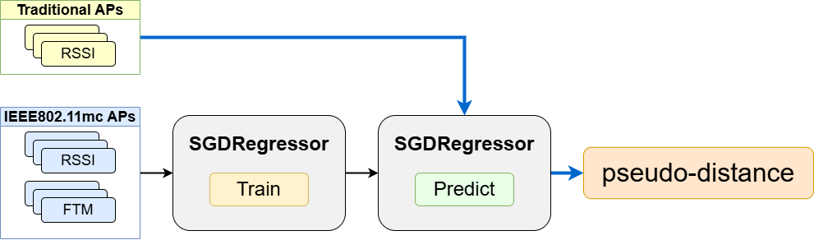
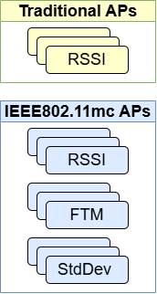
Offline stage
RegDNN Model training - Regressor
Ap_{i} psedudo_distance
concatenation
18

Slide 20
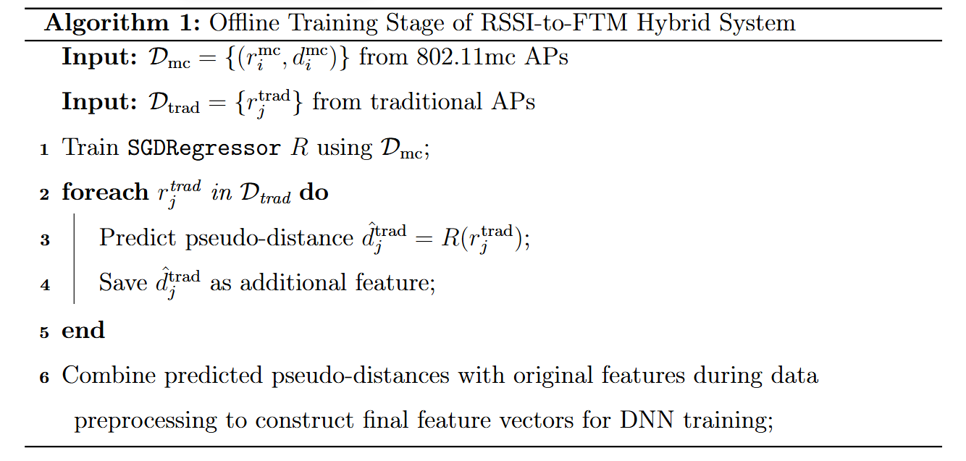
Offline stage
RegDNN Model training - Regressor
19

Slide 21
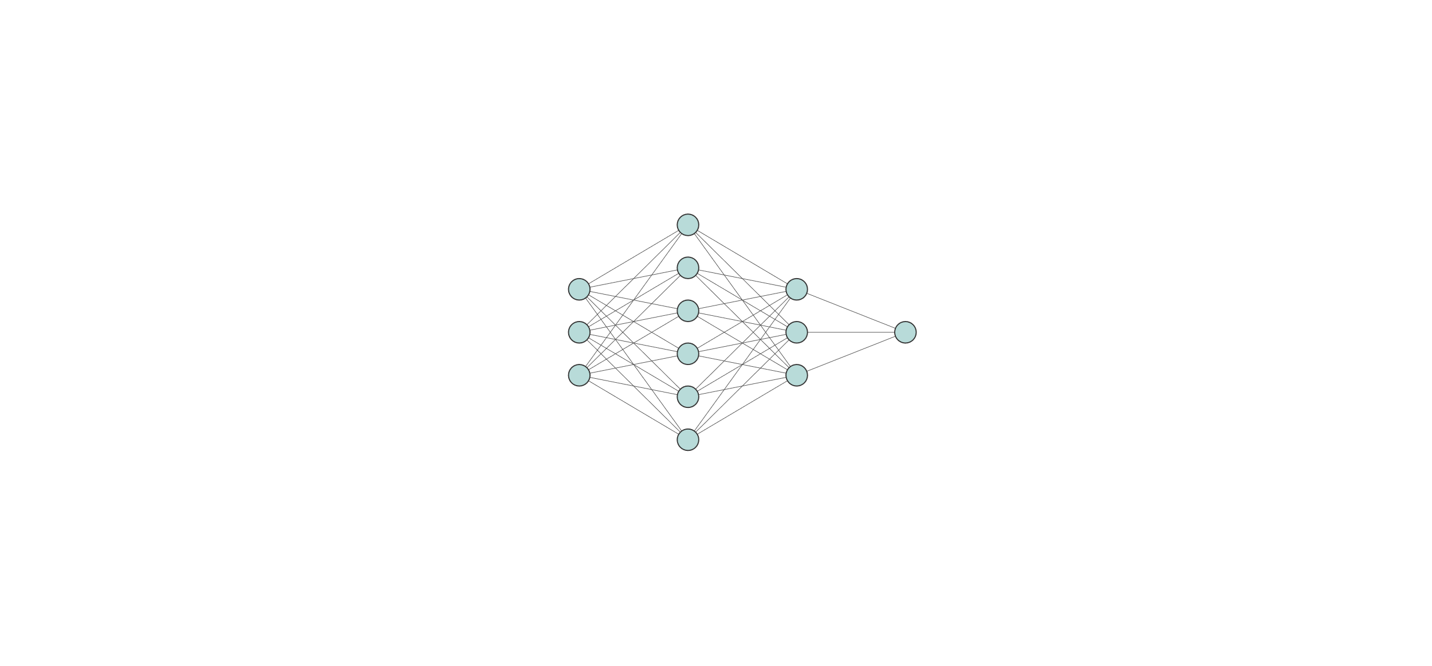
Offline stage
RegDNN Model training - DNN classifier
Standardized features
Ap_{i} psedudo_distance
Input
Classification
Features extraction
Regulation
20

Slide 22
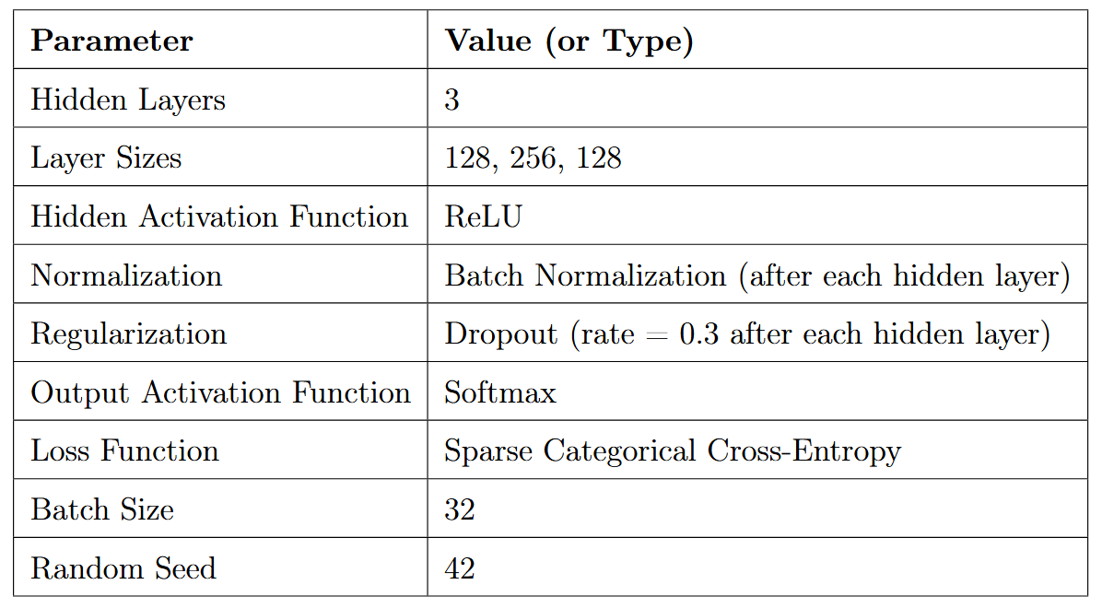
Offline stage
RegDNN Model training – DNN classifier
Feature extraction
Spatial Relationship Features
Stability & Distance Consistency Features
Multi-AP Fusion Features
Feature normalization & Regularization
Batch Normalization
Dropout
Classification
Softmax activation
21
Notes:
空間關聯特徵 (Spatial Relationship Features)
隱藏層會學習到「不同 AP 的 RSSI 跟距離」之間的空間分布關係。
例如：如果 AP1_RSSI 很弱但 AP4_RSSI 很強，代表可能靠近 AP4，遠離 AP1。
穩定性與距離的一致性特徵 (Stability & Distance Consistency Features)
透過 AP3_StdDev（量測標準差）學習到「哪個 AP 的距離測量比較穩定」。
比如：AP3_StdDev 很小 → 測量穩定 → 預測的位置更可信。
多 AP 資訊融合特徵 (Multi-AP Fusion Features)
Dense layers 可以自動把來自多個 AP 的 RSSI 和 distance 預測綜合起來，
學會「如何加權考慮不同 AP 提供的資訊」以判斷位置。
預測與觀察的補充特徵 (Predicted vs Observed Distance Features)
因為你有 AP1_Distance_predicted, AP2_Distance_predicted, AP4_Distance_predicted，
模型可以學會結合「實際量到的 RSSI」與「回歸預測的距離」之間的偏差，進一步推測位置。
Feature transformation & normalization 加了 Batch Normalization，在每層輸出後重新標準化資料， 讓訓練更穩定，加速收斂，也有助於降低 internal covariate shift。
Regularization 加了 Dropout (0.3)，隨機丟棄神經元，減少 overfitting，提升模型泛化能力。

Slide 23

Thanks for Listening!

